Slide 1

Cafebrick - Responsif Website
by
Irfan Alfiansyah

Slide 2



Responsif Website
HTML
css
bootstrap

Slide 3
- HTMl
Hypertext Markup Language
Bahasa markah yang digunakan untuk menstruktur dan menampilkan isi web
Bukan merupakan bahasa pemrograman
Memiliki ekstensi .html
Seluruh laman website dibuat dengan HTML, dengan tujuan agar
laman dapat dipahamai dan dibaca dengan mudah serta mempercantik
tampilan web.

Slide 4
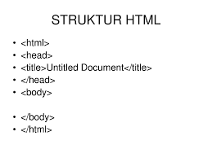
- HTMl

Slide 5
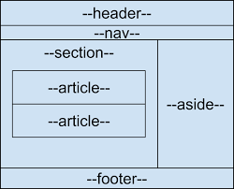
- HTMl5
Fitur Unggulan HTML5
1. Syntax Lebih Sederhana
2. Menunjang Pengembangan Web Responsive
3. Sudah Menunjang Konten Video & Audio secara Default
4. Sudah Mendukung Graphic Vector
5. Menggunakan Local Storage untuk Mengganti Cookie
6. Kompatibel dengan Browser Terkini
7. Memungkinkan Javascripts Berjalan di Browser
8. Memungkinkan Efek Drag & Drop

Slide 6
- CSS
Cascading Style Sheet (css) merupakan aturan untuk mengatur beberapa komponen dalam sebuah web sehingga akan lebih terstruktur dan seragam
Bukan merupakan Bahasa pemrograman
Berfungsi untuk memisahkan konten dari tampilan visualnya di situs web
Terdiri dari tiga struktur, yakni Selektor, Blok deklarasi, dan Properti
Implementasi css dapat dilakukan dengan tiga cara, yakni inline style,
internal style, dan external style.

Slide 7
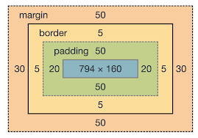
- CSS
CSS Box Model
Content
Padding
Border
Margin

Slide 8
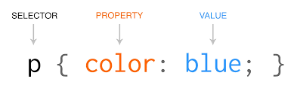
- CSS
CSS Property
Selector
Property
Value

Slide 9
- CSS
CSS Pseudo - Classes dan Element
Digunakan classes untuk mendefinisikan keadaan khusus suatu elemen
ex: p:hover {background:white;}
Pseudo element memiliki 2 titik dua (::) dalam penggunaannya
ex: p::pseudo-element {declaration block;}

Slide 10
- CSS Position
Static
Nilai Default. Elemen ditampilkan secara berurutan, seperti yang muncul dalam aliran dokumen.
Absolute
Elemen diposisikan relatif terhadap posisi pertama (position tidak static) elemen pembungkusnya
Fixed
Elemen diposisikan relatif ke jendela browser.
Relative
Elemen diposisikan relatif terhadap posisi normalnya, jadi "left:20px" tambah 20 pixels
ke posisi KIRI elemen.
Sticky
Elemen diposisikan berdasarkan posisi scroll pengguna

Slide 11
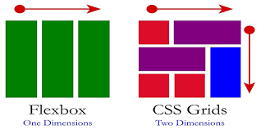
- CSS Flexbox dan Grid
Flexbox
Model layout satu dimensi
Sumbu flexbox
- main axis (flex-direction)
- Cross axis (tegak lurus terhadap
main axis)
Align-item (menyelaraskan di cross axis)
Justify-conten (menyelaraskan di main axis)

Slide 12
- CSS Flexbox dan Grid
Grid
Model layout dua dimensi
Fitur
- dapat diatur secara tetap dan flexible
- kontrol perataan
- control item yang tumpang tindih
Grid container (deklarasi display grid)
Row and Column (deklarasi dalam baris atau
kolom)

Slide 13
- BOOTSRTAP
Framework css untuk desain front-end yang responsive dan mobile first
Tersusun dari kumpulan file css dan js yang berbentuk class
Kelebihan dan Kekurangan Bootstrap
Kelebihan Bootstrap
1. Ramah untuk Pemula
2. Grid System yang Canggih
3. Kompatibilitas dengan Web Browser Terbaru
4. Bersifat Open-Source
5. Kebebasan Kustomisasi
6. Rutin Diperbarui
7. Tersedia Dokumentasi Lengkap
8. Memiliki Komunitas Besar yang Aktif

Slide 14
- BOOTSRTAP
Kekurangan Bootstrap
Elemennya Banyak Digunakan Developer Website Lain
Memperlambat Proses Belajar

